Slide 1
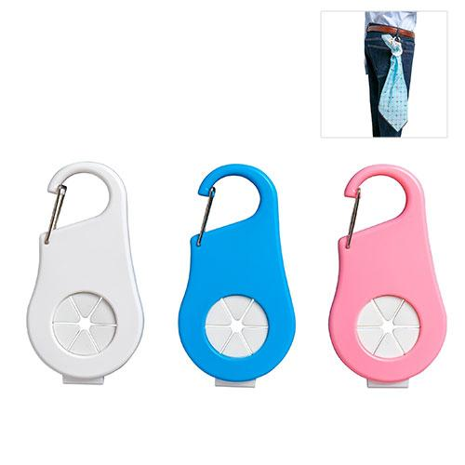
【提案書】
ペットボトル&タオルハンガー
ペットボトルをカラビナでバッグに取り付けることができる便利アイテムです。非常にコンパクトなアイテムのため、携帯するのも便利で重宝します。またタオルハンガーとしても利用可能です。
特徴
納期
納期スペース
仕様
カラー展開 : ピンク・青・白
素材 : ABS、PP、TPR、ステンレス
サイズ : 105×55ｘ15mm
重量 : 20g
包装 : OPP袋入り
お見積
お見積りスペース

